Slide 1
目的层群控系统及产品介绍
电梯事业部
密级[公开]
All rights reserved 汇川技术，内部资料
Company Confidential 注意保密，严禁外传
2019-12
Notes:
Use the presentation mode to guide through all the aids.

Slide 2
01
群控方案介绍
02
群控功能说明
03
群控产品介绍
04
系统应用介绍

Slide 3
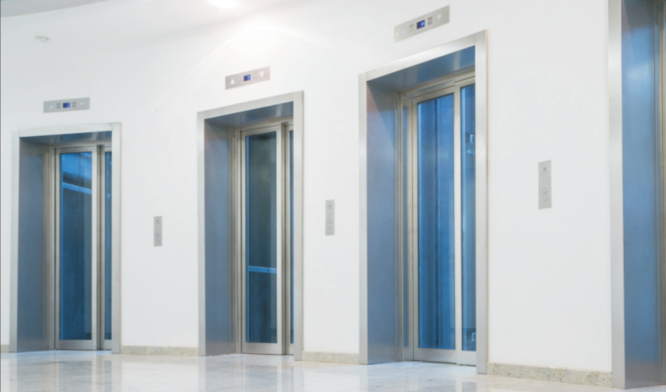
一、群控方案介绍
特点说明
目的层群控系统可实现最多八台电梯的群组控制，具备完善的普通群控和目的层群控解决方案。智能、功能丰富，具备上行高峰、下行高峰、瞬间高峰、正常模式、节能模式等五种交通模式，且能智能学习群控人流情况，并根据历史人流情况智能预测和调节交通模式，以达到群控模式最优，人流运输效率最大化。

Slide 4
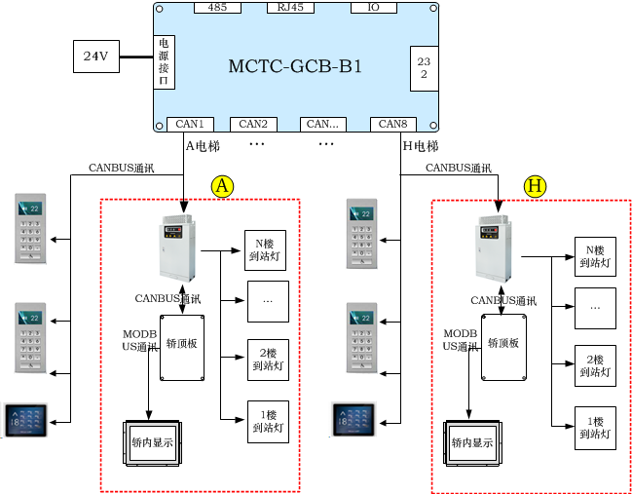
一、群控方案介绍
系统结构
全目的层群控系统拓扑
说明：
∙ 群控板MCTC-GCB-B1通过CANBUS通讯与各单梯控制器连接。
∙ 厅外为目的层选层器，通过CANBUS通讯与群控板MCTC-GCB-B1连接。
∙每层选层器的配置数量不需要和控制器的数量相同，可根据人流量和空间灵活选择。
∙各单梯轿内配置目的层显示器，不配置轿内楼层召唤。

Slide 5
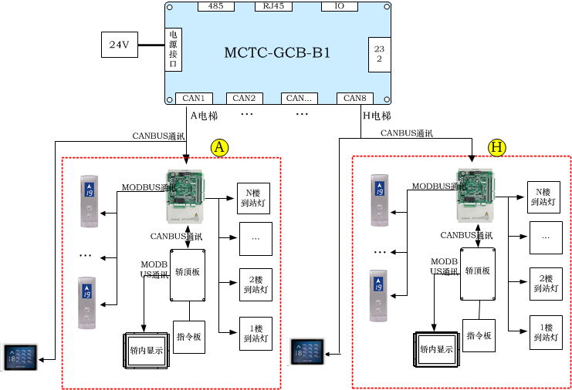
一、群控方案介绍
系统结构
混合式群控系统拓扑
说明：
∙ 厅外某些楼层使用普通上下行召唤，另一些楼层使用目的层选层器召唤。

Slide 6
二、群控功能介绍
交通模式
正常交通模式
适用于出行人流比较均衡的时段
从大厅出发乘梯人数较多，适用于早晨上班等时段
上行高峰模式
智能化的电梯人流出行模式
人流从大楼各层下行至大厅层，适用于下班等时段
下行高峰模式
某个楼层呼梯指令超过3个，触发瞬时高峰，分配设定数量电梯对高峰楼层服务，如中午餐厅层就餐后服务时段
瞬时高峰模式
在侯梯时间允许的范围后，更少的启动电梯，适用于夜间人流较少的时段
节能交通模式

Slide 7
二、群控功能介绍
交通模式自设定
用户可以根据人流的特点，每周的每天有十个时间段，可以设定每个时间段系统的交通模式，即共有70个时间段可以供用户进行灵活设置
分区服务
用户根据电梯的楼高和楼层数，划分电梯服务的区间。
智能自学习模式
群控系统根据历史呼梯情况，智能识别各个时段的交通模式，以及智能划分各个楼层的服务区间。
后备电源运行模式
楼宇停电时，受发电机容量限制，限制使用电梯的台数。后备电源开关输入有效后，系统由后备电源供电，启动运行电梯台数受限，运行台数可以由用户进行设定。
群控指标输出
可通过参数查看某段时间群控系统的一些指标，如平均侯梯时间、平均乘梯时间、满载率、长候梯率。

Slide 8
二、群控功能介绍
群控分配原理
智能化、多维度的群控算法模型
影响群控性能的关键因素
候梯时间
算法数学模型
乘梯时间
新的指令输入
指标最优电梯
能耗
拥挤度
新指令影响

Slide 9
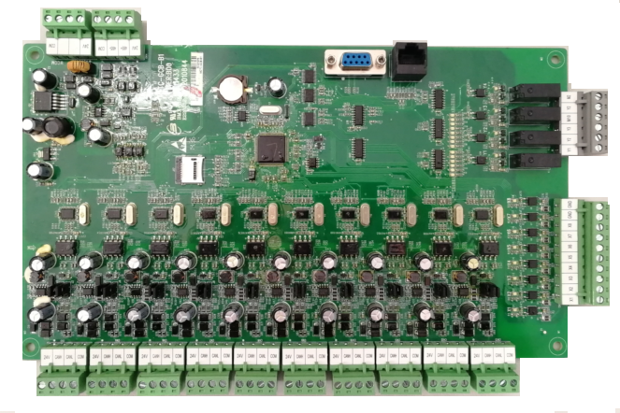
三、群控产品介绍
群控产品介绍
目的层群控板：MCTC-GCB-B1,群控核心板，负责群组内电梯指令信息的采集，群控算法的计算，以及指令的分配等
DC24电源端口×1，电源；
CAN通讯端口×8，与控制器、选层器通讯；
MOD通讯端口×1，物联网监控；
232通信端口×1，上位机调试监控；
RJ45调试器端口×1，调试器调试；
DI数字输入端口×8，功能输入端口；
继电器输出端口×4，功能输出端口；

Slide 10
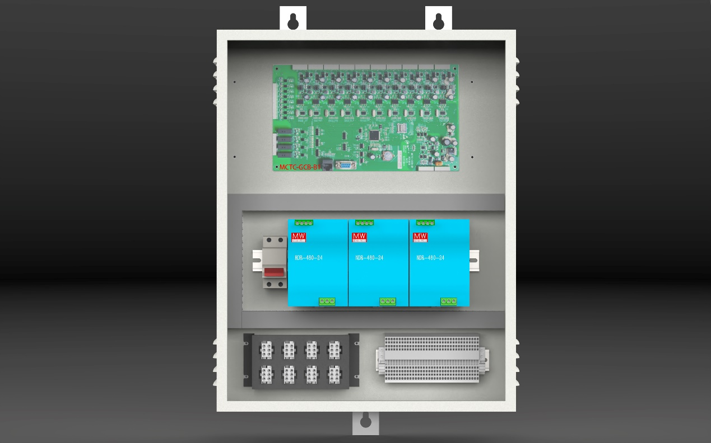
三、群控产品介绍
目的层群控柜
独立电源设计；电梯控制柜与群控柜供电互不影响
可选配：双备份设计：群控板的异常，会导致整个群控系统的瘫痪，所以群控柜采用双冗余备份，保证系统更可靠。
550*430*180

Slide 11
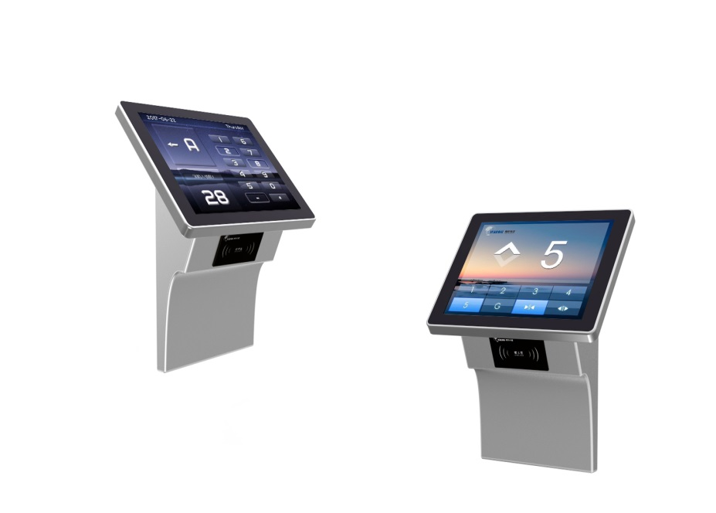
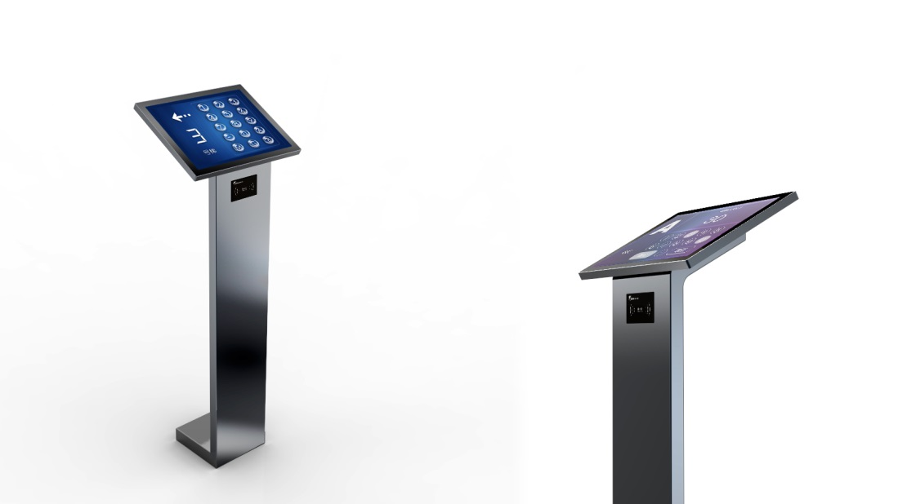
三、群控产品介绍
群控产品介绍
触摸屏选层器：提供10.4寸，15寸两种规格触摸选层器，以及配套的支架。
支架分为立式和壁挂式两种，IC卡选配，客户可根据项目的需求灵活配置。
相关型号：10.4寸触摸屏选层器 MCTC-DDS-T1
15寸触摸屏选层器 MCTC-DDS-T2
10.4寸触摸屏选层器支架（立式）MCTC-DDS-T1-B1
10.4寸触摸屏选层器支架（壁挂式）MCTC-DDS-T1-B2
15寸触摸屏选层器支架（立式）MCTC-DDS-T2-B1
15寸触摸屏选层器支架（壁挂式）MCTC-DDS-T2-B2
立式安装
壁挂式安装

Slide 12
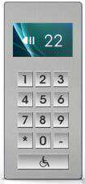
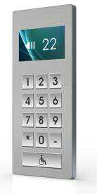
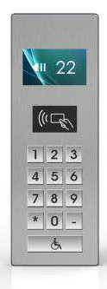
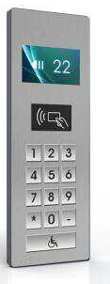
三、群控产品介绍
群控产品介绍
按键式选层器：真彩显示屏，带IC卡和不带IC卡为两种独立结构，结构更美观紧凑。
型号： 按键式目的层选层器 MCTC-DDS-K1

Slide 13
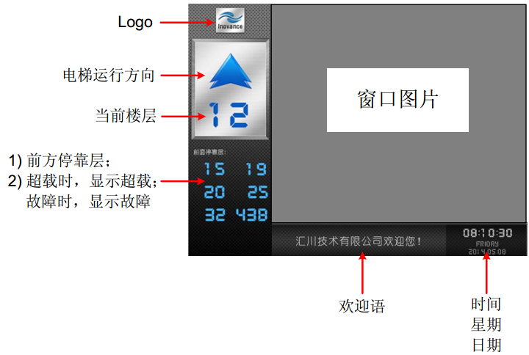
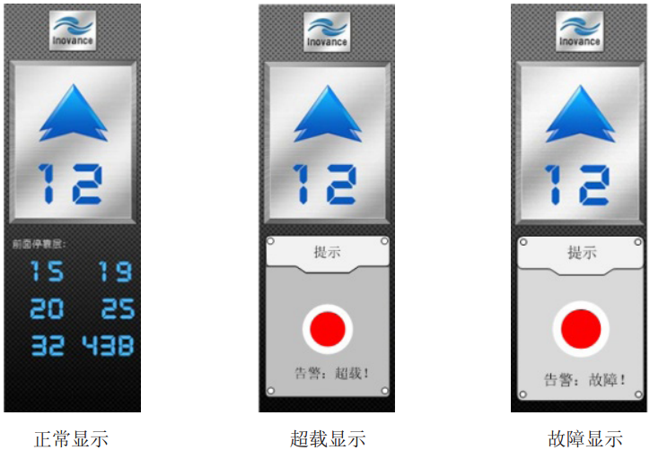
三、群控产品介绍
群控产品介绍
轿内目的层显示器：9.7寸，显示电梯运行的所有状态，最多显示前方8个停靠层
型号：目的层群控轿内显示器 MCTC-HCB-T3-DDS
正常显示
超载显示
故障显示

Slide 14
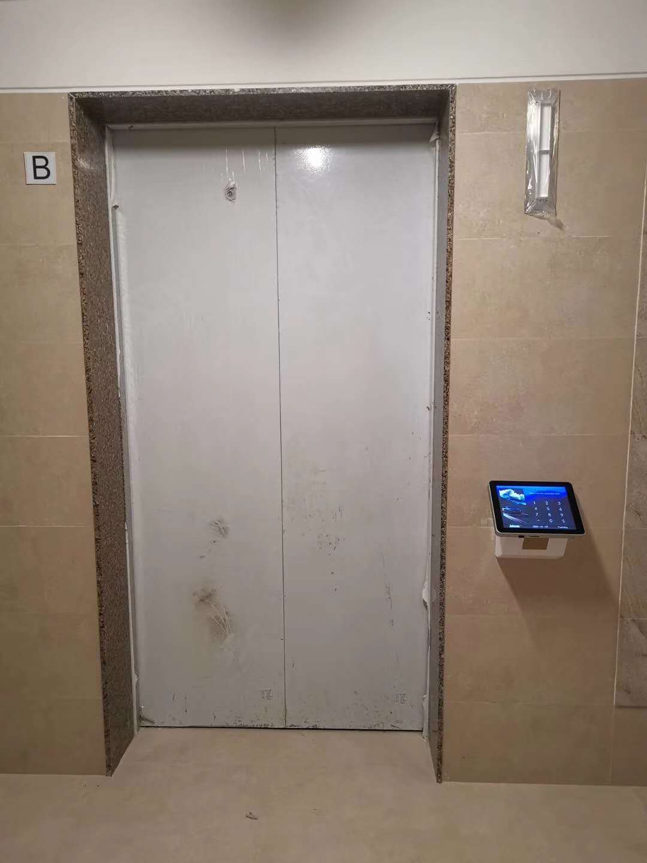
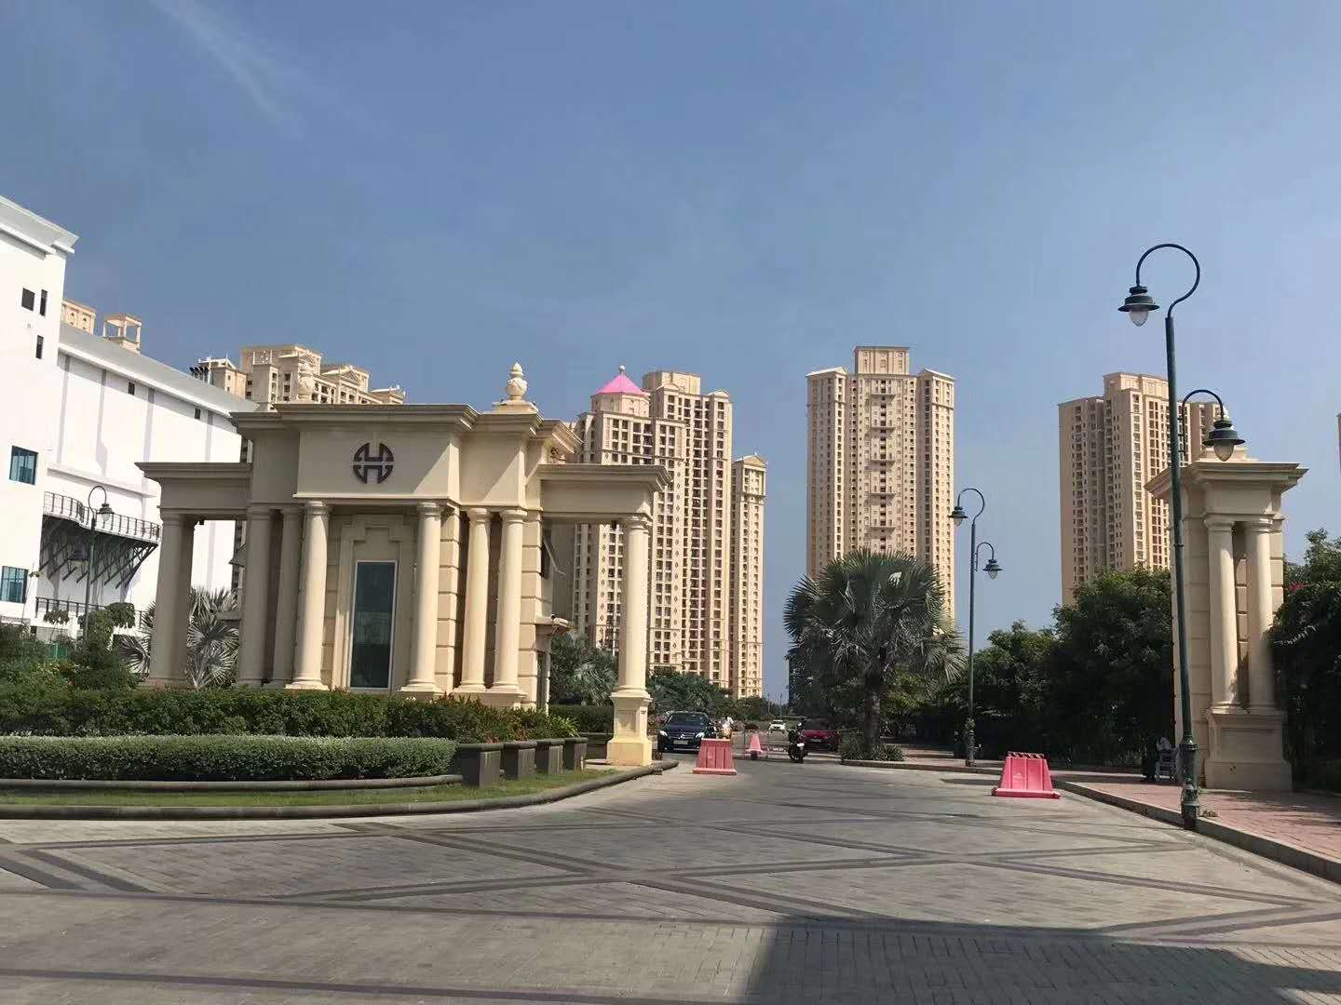
四、应用案例
34层全目的层项目

